Slide 1
Laboratoires, salles blanches et hôpitaux
Aperçu de nos références en France

Slide 2
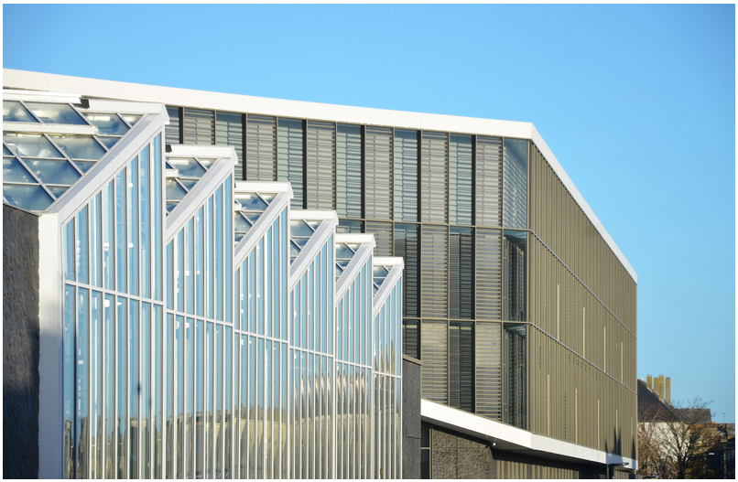
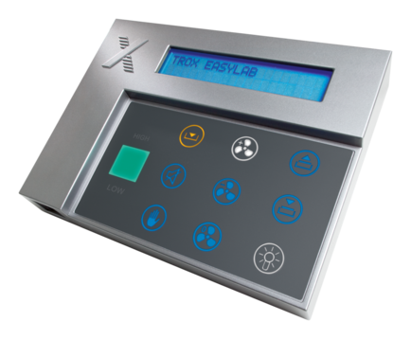
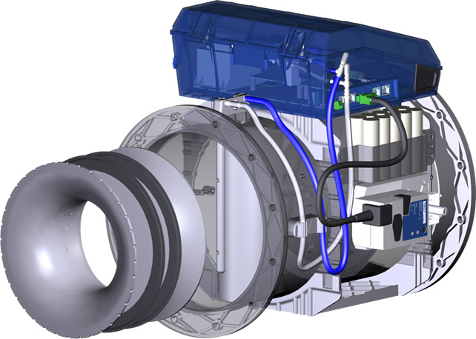
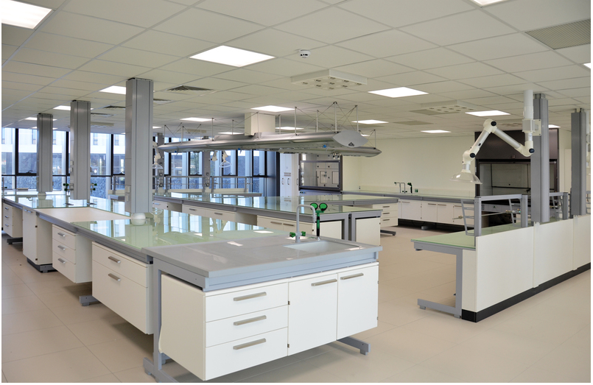
Centre mondial d'innovation de Saint-Malo (35)
Réalisation : 2016
Client final : Roullier
Architecte : Agence d’architecture et d’urbanisme Jean-Pierre Meignan
BE : BETOM
Installateur : Engie Axima
Télécommandes BE LCD
© CMI Roullier
Régulateurs Easylab Atex

Slide 3
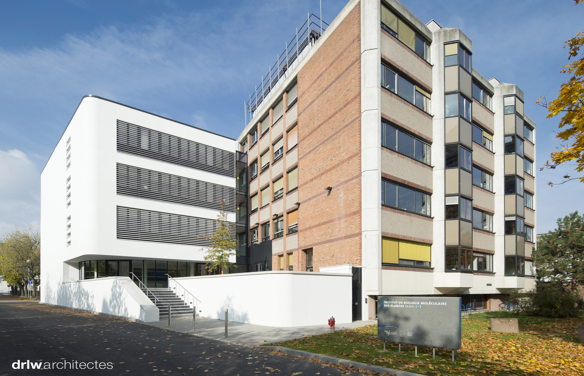
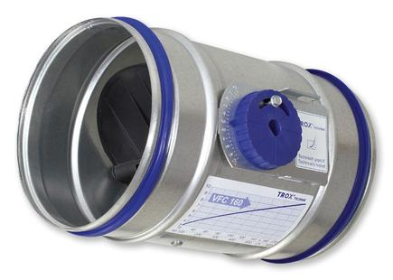
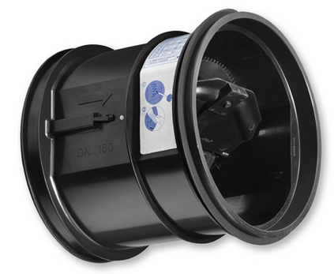
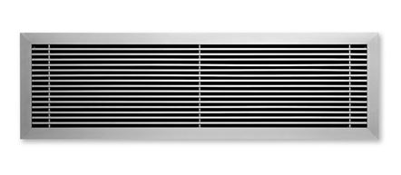
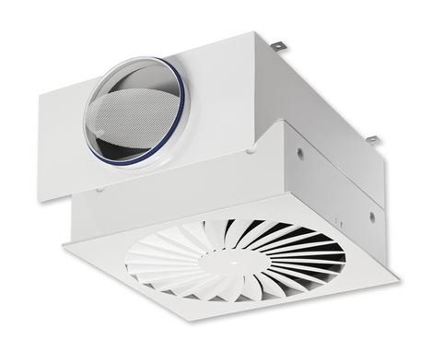
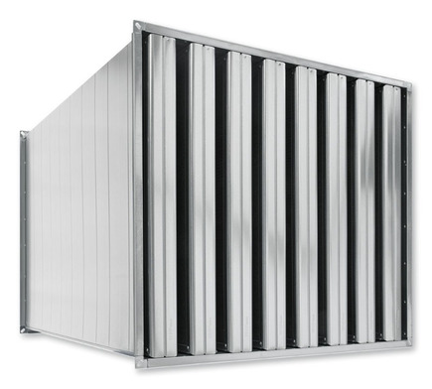
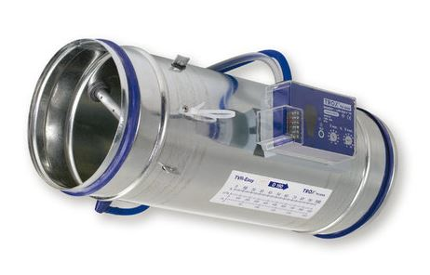
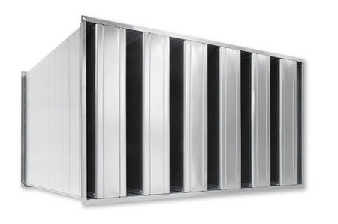
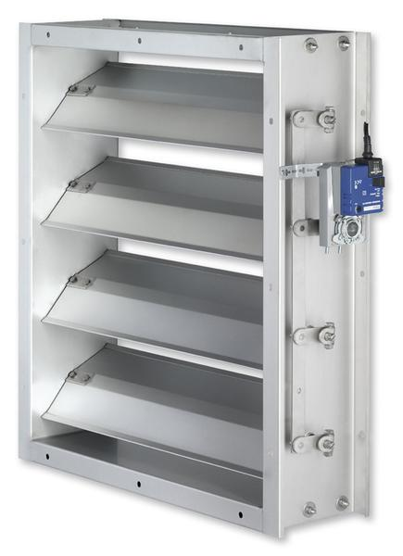
Institut de Biologie Moléculaire des Plantes—CNRS de StrasBourg (67)
Réalisation : 2016
Client final : CNRS
Architecte : drlwarchitectes
BE : SNC Lavallin
Installateur : Andlauer
Régulateurs à débit variable VFC
Modules auto-régulants VFL
© Xavier Boymond— drlwarchitectes
Grilles de ventilation AH
Caissons terminaux avec filtres TFC H13
Silencieux à baffles MSA et XSA
Régulateurs à débit variable TVR
Registres JZ et AK

Slide 4
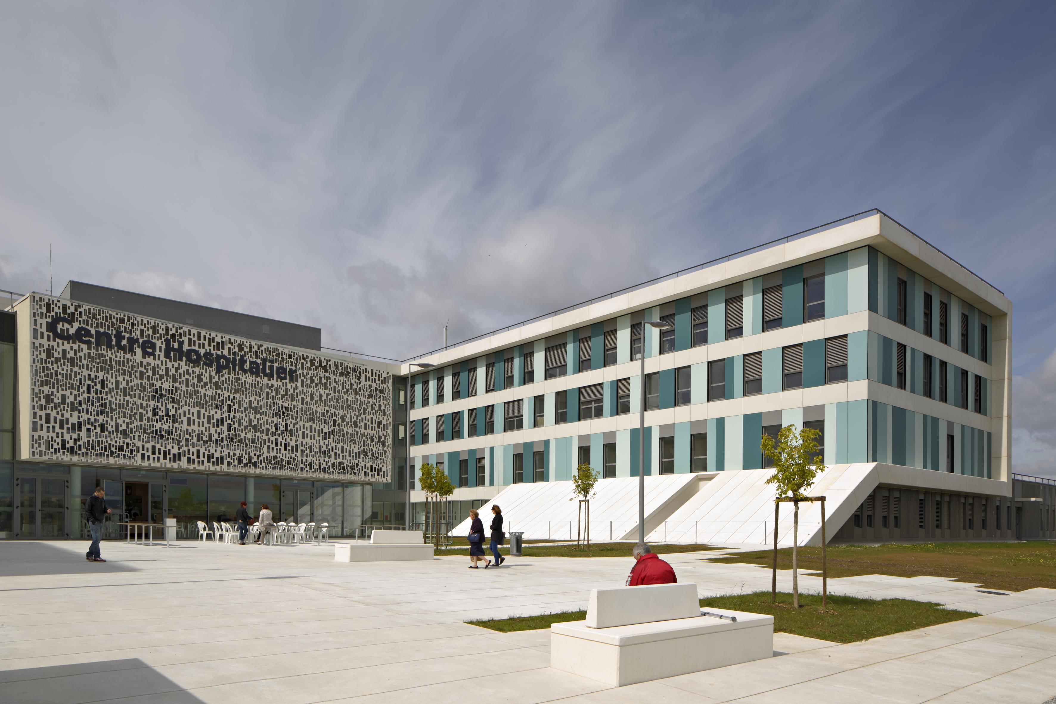
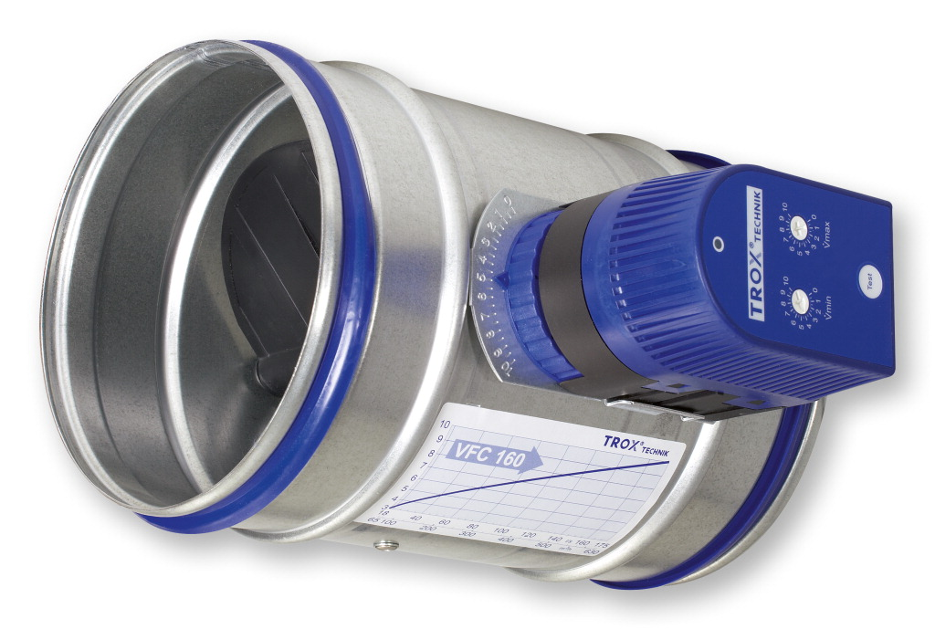
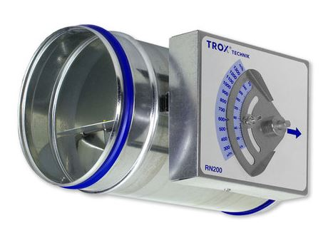
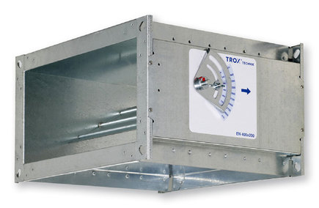
Centre hospitalier de Carcassonne (11)
Réalisation : 2014
Client final : Fondeville
Architecte : AIA Architecte
BE : AIA Ingénierie
Installateur : Cofely Axima
Régulateurs à débit constant VFC-E03
Régulateurs à débit constant RN
© Guillaume SATRE
Régulateurs à débit constant EN

Slide 5
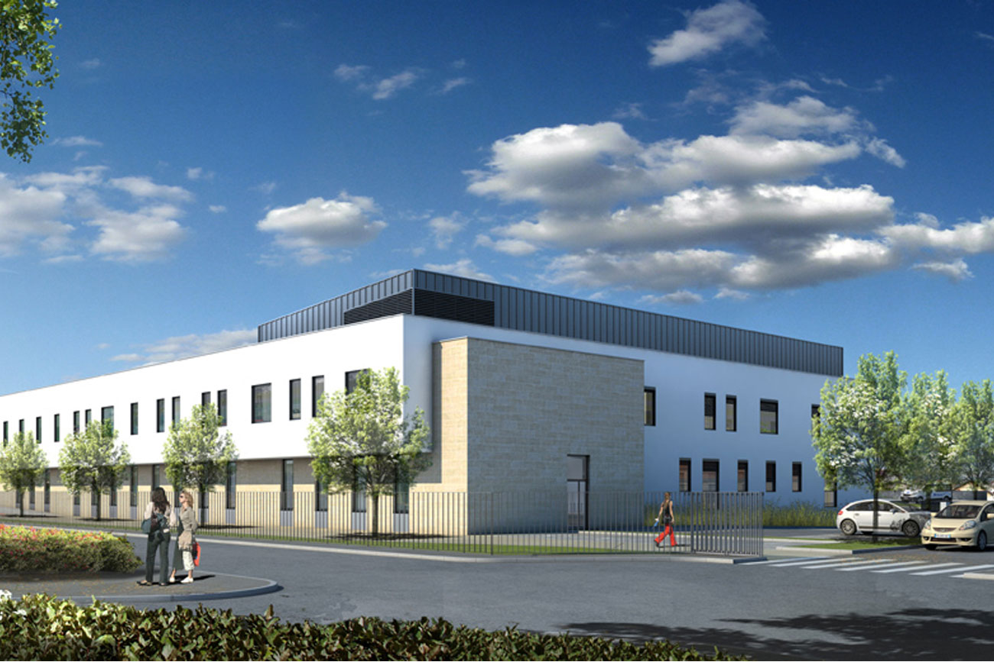
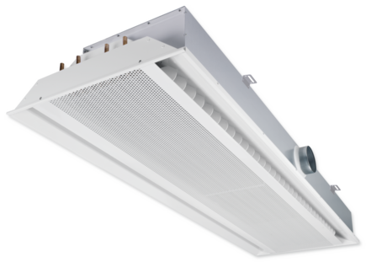
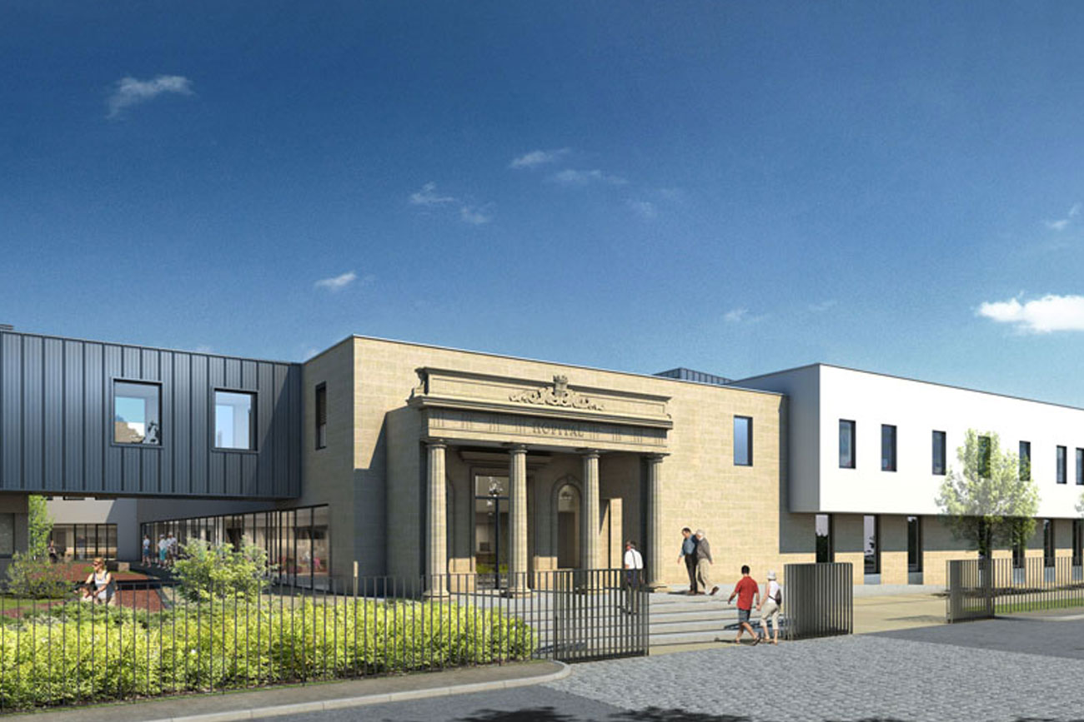
Centre hospitalier de bergerac (24)
Réalisation : 2016
Client final : Cari – Groupe FAYAT
Architecte : BDM Architectes, Cauty Laparra
BE : Ingérop
Installateur : Hervé Thermique
Poutres climatiques DID632
© D3iles
Modules auto-régulants VFL
Régulateurs de pression TVR-BR3

Slide 6
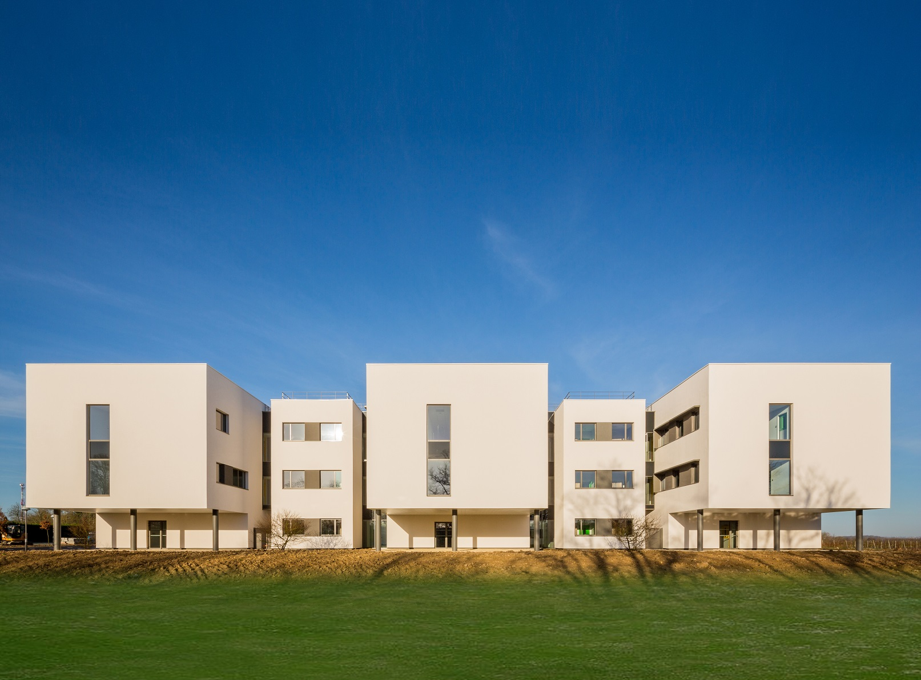
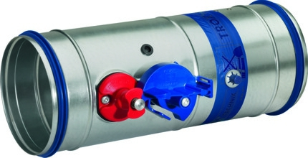
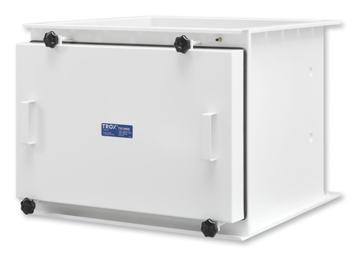
Bâtiment de recherche de l’Institut du végétal – Angers (49)
Réalisation : 2015
Client final : SPLA de l’Anjou
Architecte : Chabanne + Partenaires
BE : Ceris Ingénierie
Installateur : Cofely Axima
Clapets coupe-feu FKRS-EU
Caissons gaines sécuritifs KSFS
© Chabanne + Partenaires|Photographe : Guillaume Gueri

Slide 7
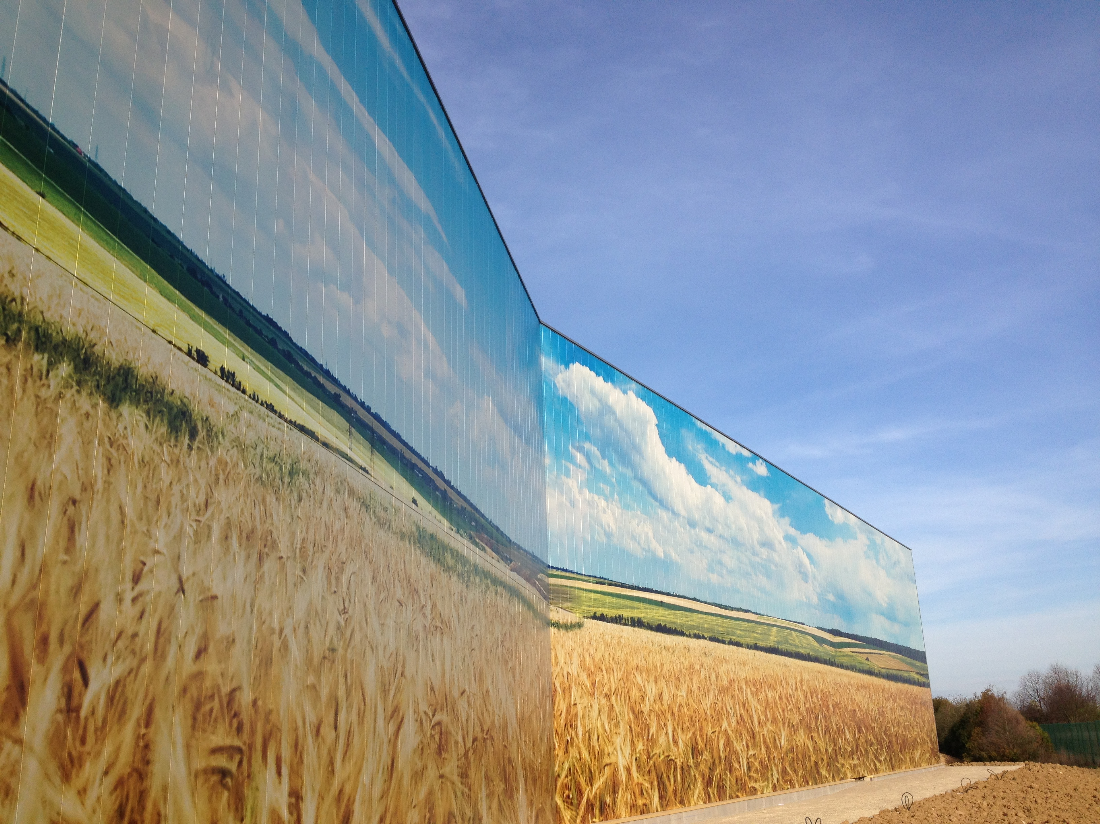
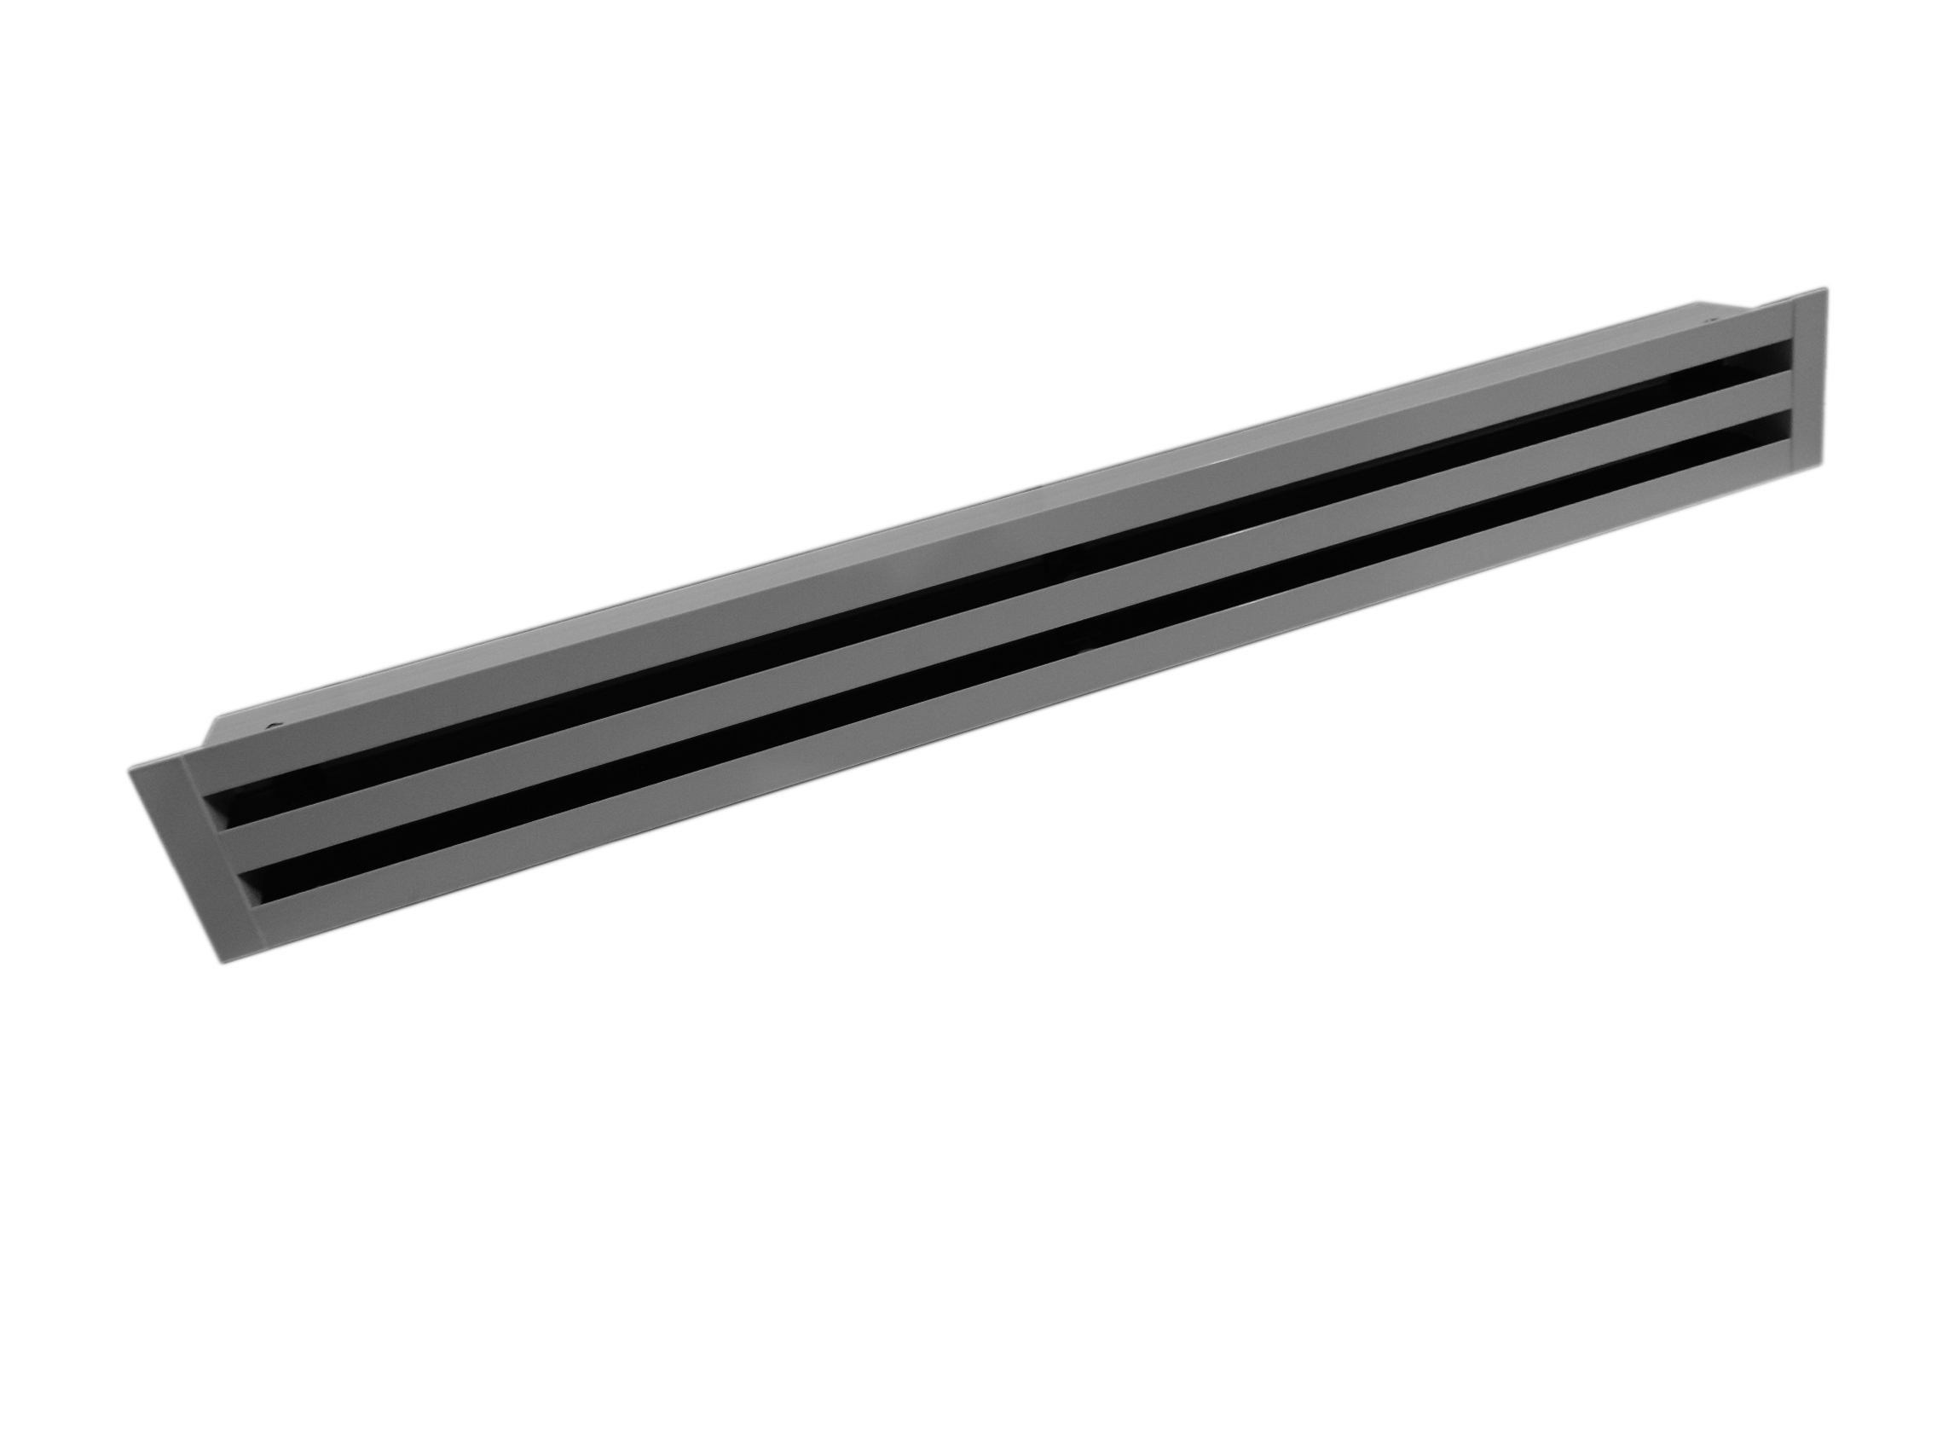
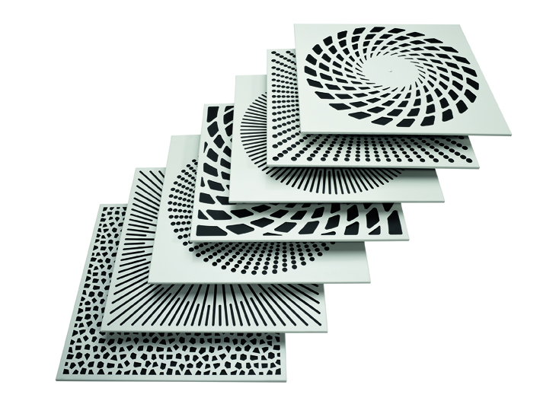
Siège administratif et centre d’innovation et de développement kronenbourg à obernai (67)
Réalisation : 2014
Client final : Groupe Karlsberg
Architecte : S&AA Architectes
BE : OTE
Installateur : Lohner
Diffuseurs à fentes ALS
Grilles de ventilation AH
© Brasserie Kronenbourg – Obernai 2014
Systèmes Easylab
Diffuseurs à jet hélicoïdal XARTO
Diffuseurs à jet hélicoïdal AIRNAMIC

Slide 8
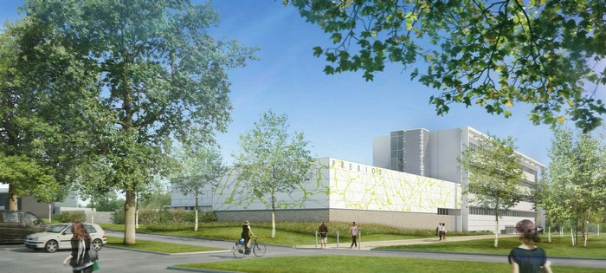
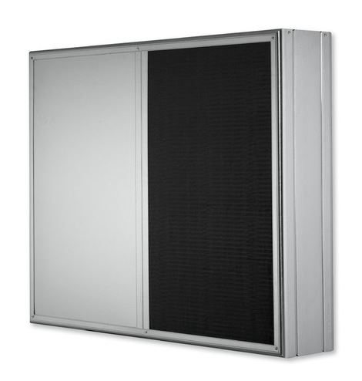
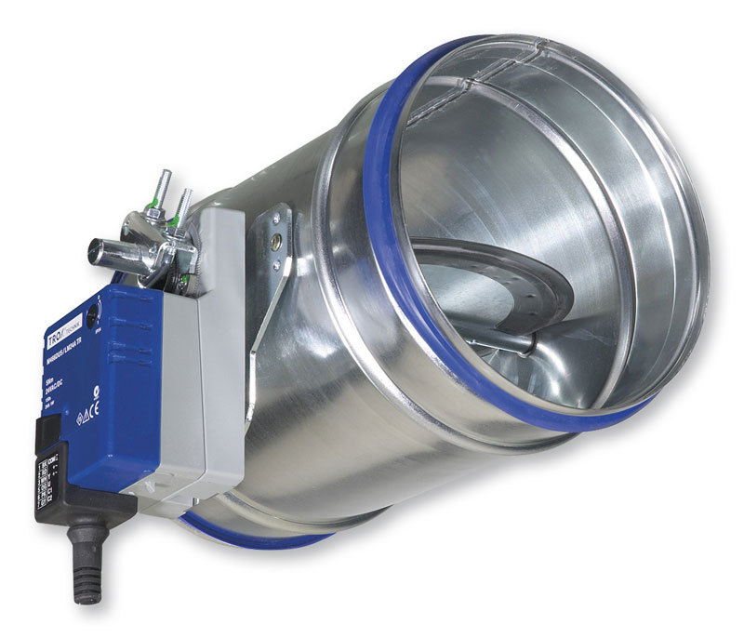
Laboratoire de biologie prébios à poitiers (86)
Réalisation : 2014
Client final : Université de Poitiers
Architecte : Agence Duclos, Gaudin Riboulot, Architectes Associés
BE : Poureau
Installateur : Cofely Axima
© Agence Duclos – Gaudin Riboulot Architectes Infographe GROUPE A5
Baffles MKA
Caissons terminaux avec filtres TFC
Régulateurs à débit variable TVR
Diffuseurs plafonniers ADLR
Régulateurs à débit constant RN
Clapets de fermeture AK

Slide 9
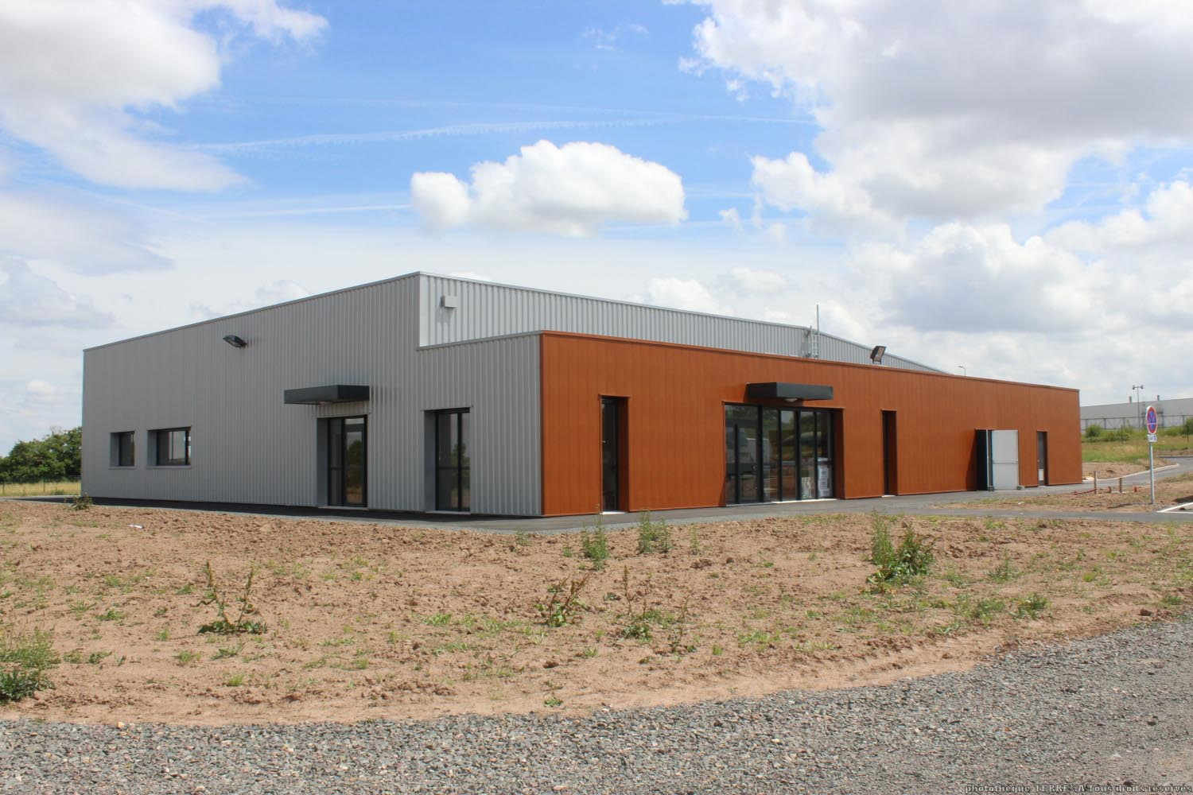
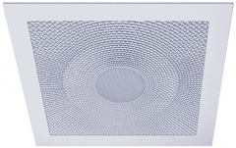
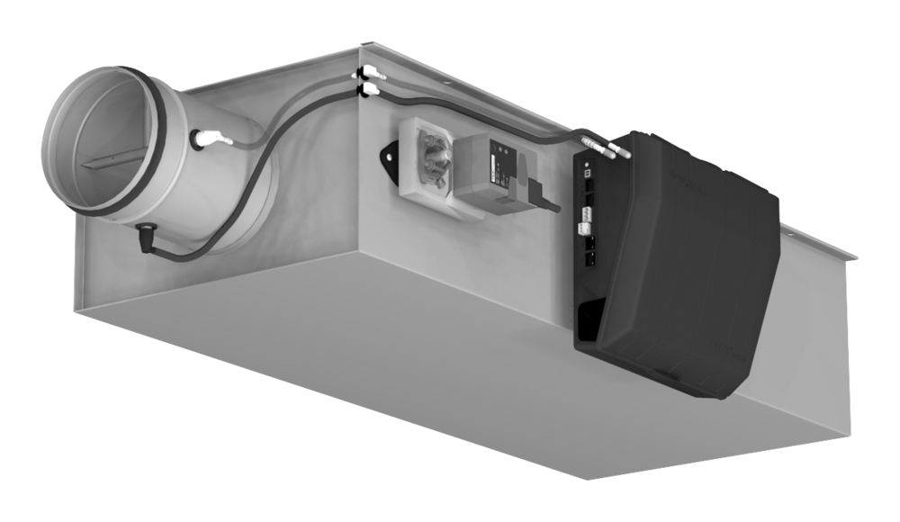
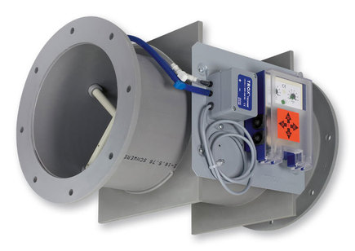
Laboratoire central terrena à ancenis (44)
Réalisation : 2014
Client final : Terrena
Architecte : Pingat Architectes (Rouen)
BE : SNC Lavallin Agro
Installateur : Monier
Diffuseurs pour laboratoire PROCONDIF
© Terrena Innovation – Laboratoire Central, Ancenis
Diffuseurs à jet hélicoïdal VDW
Régulateurs TVZ ELAB
Stations de mesure VMRK PB0

Slide 10
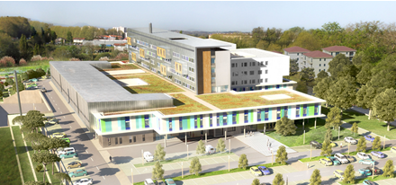
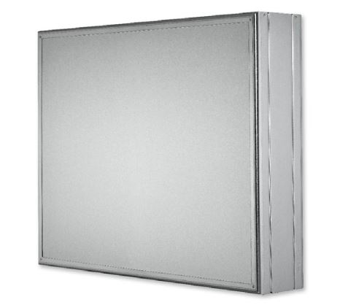
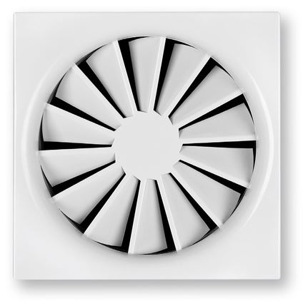
Clinique capio à bayonne (64)
Réalisation : 2014
Client final : Groupe Capio
Architecte : AIA Associés
BE : AIA Ingénierie
Installateur : Bobion et Joanin
Baffles RKA
© AIA Associés – Studio Grenade
Diffuseurs à jet hélicoïdal RFD
Silencieux à baffles MSA et XSA
Régulateurs de débit RN

Slide 11
Merci de votre visite sur notre stand !
Retrouvez l’ensemble de la gamme TROX sur Internet !
www.trox.fr
Suivez nous sur Facebook, Linkedin, Google+ et Viadéo !
Titre: Long Time Expected / Auteur: Zweeback / Source: https://zweeback.bandcamp.com / Licence: http://creativecommons.org/licenses/by-nc-sa/3.0/deed.fr

